Slide 1
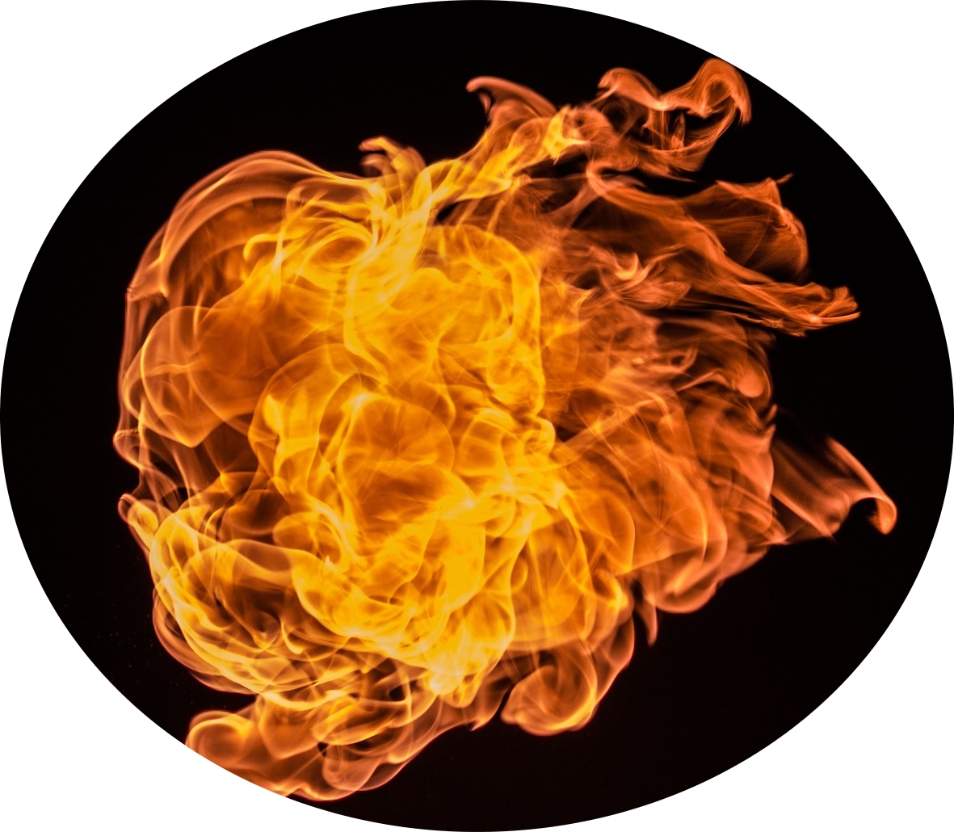
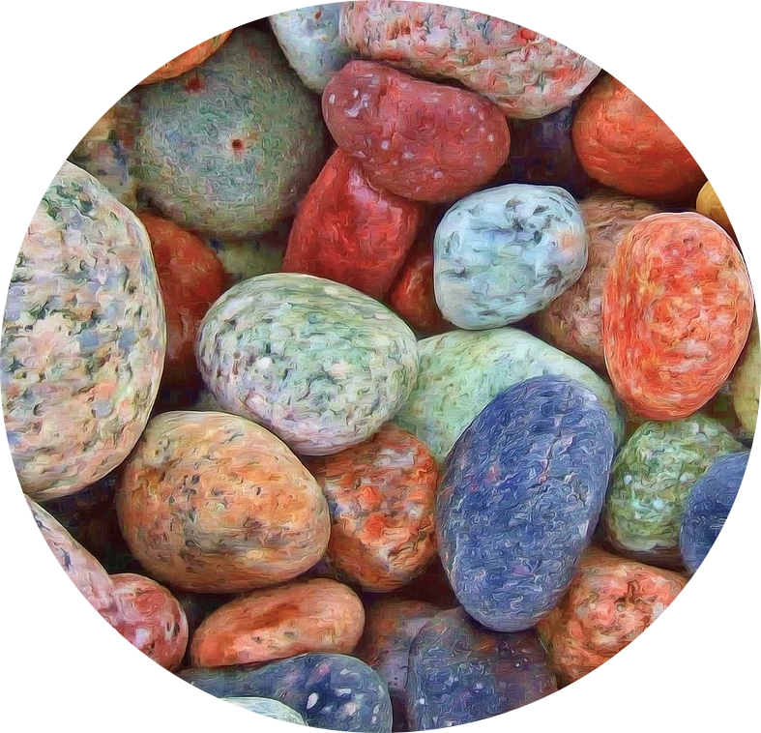
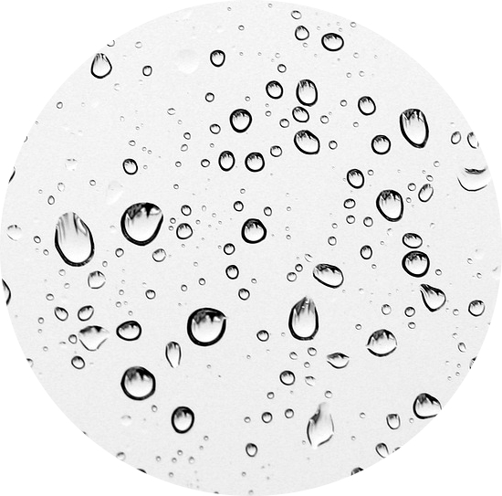
LES 4 ÉLÉMENTS

Slide 2
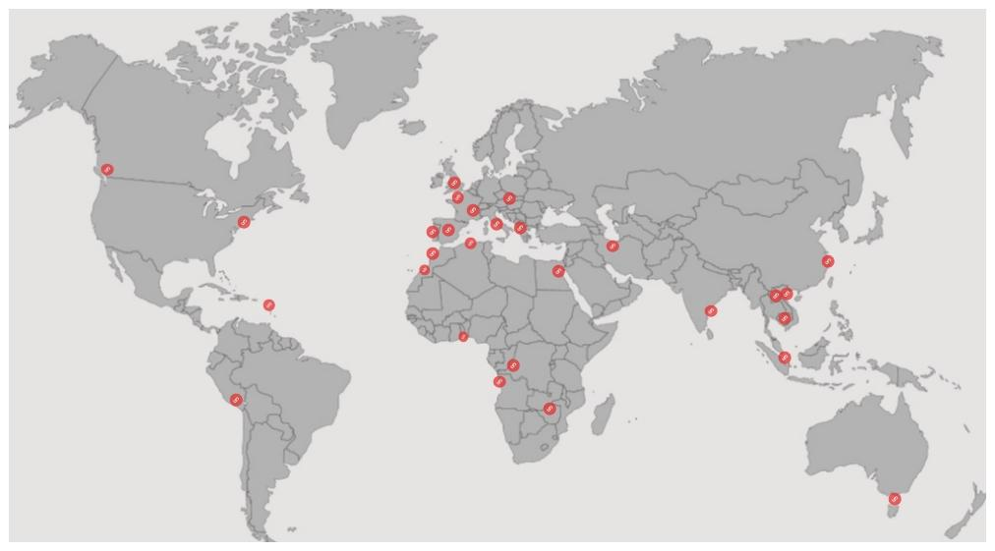
Les classes participantes
à la session 2024

Slide 3
Groupe 4
Version multilingue réalisé par :
( écrire ici le nom et la qualité des contributeurs )
Classe A
DURIEUX Shalimar MS La Petite Ecole de Hanoï Vietnam
Classe B
LEROY-DALVI Anne-Marie MS École Paul Gernez de Caen France
Classe C
COUDON Katy MS École Paul Cezanne de Rabat Maroc
Classe D
VERNIER Nathalie MS Planeta Educar Luanda Angola

Slide 4
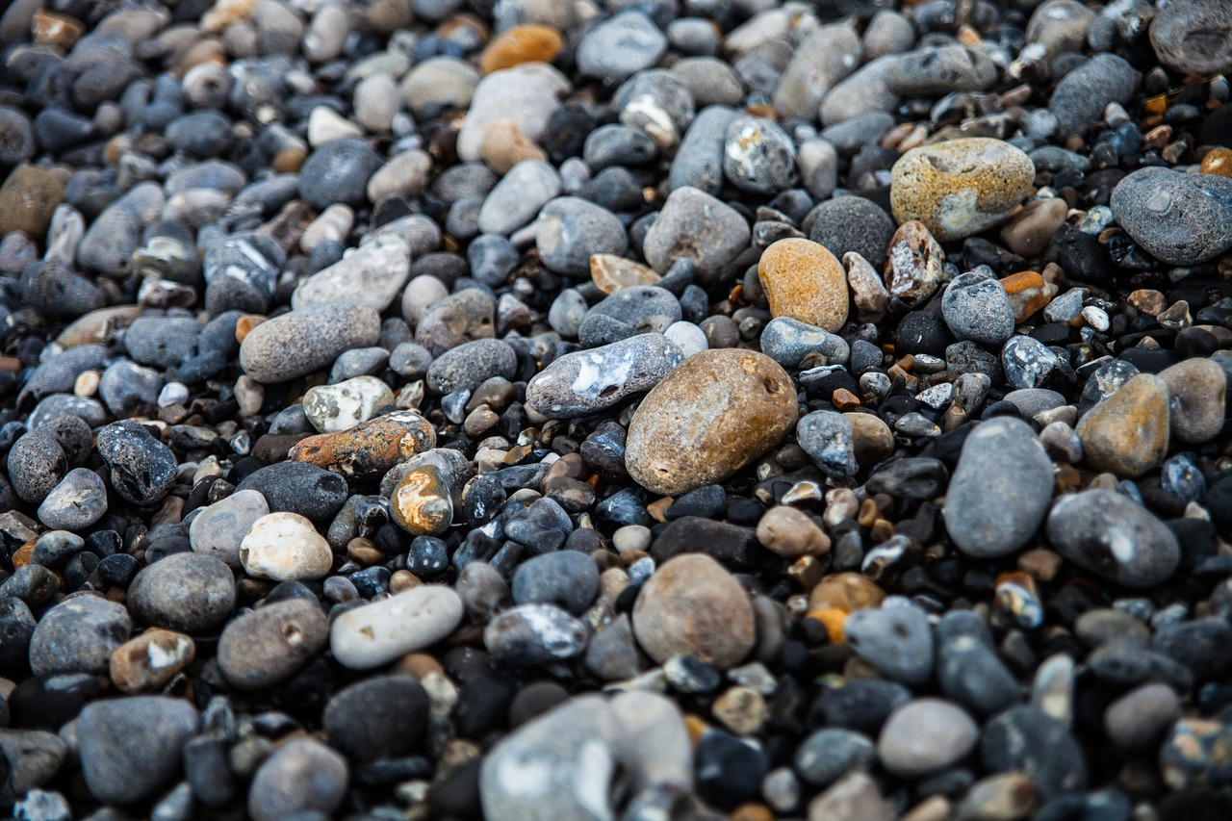
La petite poule rousse
LA TERRE
La petite poule rousse veut planter du maïs, mais rien ne pousse dans cette terre, il y a trop de cailloux… Qui va l’aider?

Slide 5
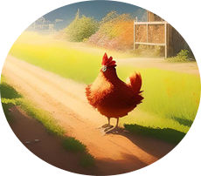
Le principe :
La première semaine seule la classe A écrit la suite de l’histoire parties 1 et 2.
La deuxième semaine, c’est la classe B qui continue à écrire à la suite de la classe A (partie 3 et 4) et simultanément, la classe C illustre la partie 1 et la classe D la partie 2.
La troisième semaine, la classe C écrit les parties 5 et 6 tandis que la classe D illustre la partie 3 et la classe A la partie 4.
La quatrième semaine, la classe D écrit les parties 7 et 8 tandis que la classe A illustre la partie 5 et la classe B la partie 6
La cinquième semaine aucune classe n’écrit tandis que la classe B illustre la partie 7 et la classe C la partie 8

Slide 6
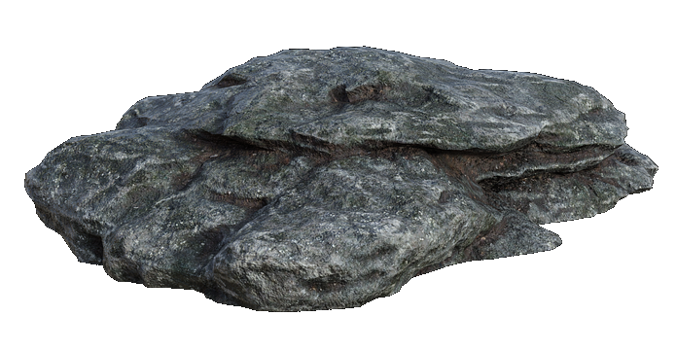
écriture classe A partie 1
C’est l’histoire d’une petite poule qui veut planter du maïs au bord de la mer sous des galets. Elle bouge les galets mais ne trouve pas de terre.
Un monsieur s’approche, monsieur Lataupe Garden, et demande:
– Je peux t’aider ? La poule répond : _ Oui, s’il vous plait, j’aimerais planter du maïs ici.
Monsieur Lataupe Garden dit alors : – Tu ne peux pas planter du maïs ici car il y a des galets . La poule est triste.
Monsieur Lataupe Garden dit :
– Ne sois pas triste, on va trouver un autre endroit pour planter du maïs. Suis-moi ! .

Slide 7
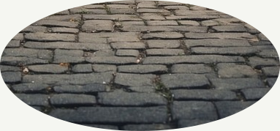
partie 1 multilingue
إنها قصة دجاجة صغيرة تريد أن تغرس الذرة بجانب البحر.
تحرك الحصى لكنها لا تجد التربة.
يقترب رجل نبيل، السيد لاتوب كاردن ويسأل:
«يمكنني مساعدتك ؟» تقول الدجاجة، «نعم، من فضلك، أريد أن أغرس الذرة هنا».
ثم قال السيد لاتوب كاردن : "لا يمكنك غرس الذرة هنا لأن هناك حصى. الدجاجة حزينة.
قال السيد لاتوب كاردن لا تحزني، سنجد مكانًا آخر لزراعة الذرة. اتبعني!

Slide 8
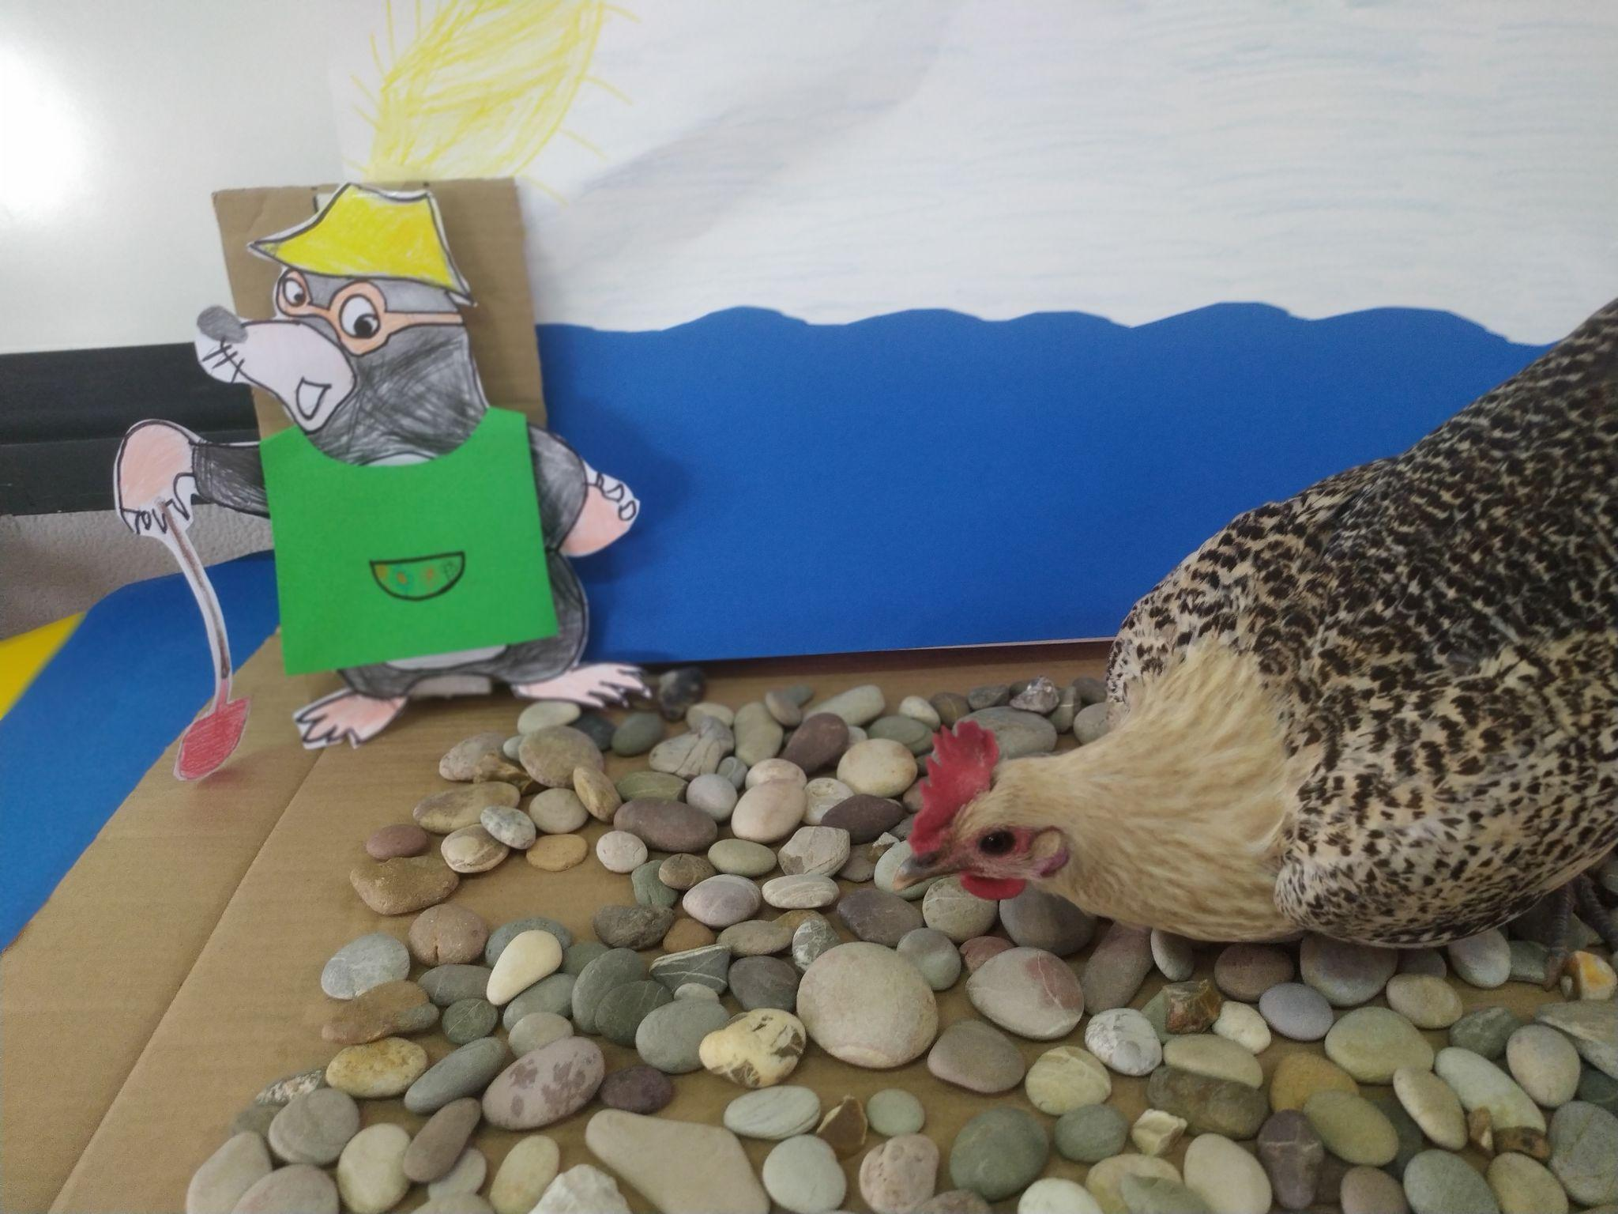
illustration de la partie 1 par la classe C

Slide 9
écriture classe A partie 2
La Poule et Monsieur Lataupe Garden se dirigent vers la forêt.
Monsieur Lataupe Garden dit :
– Et voilà ! Je pense qu’on trouvera un bel endroit pour y faire pousser ton maïs.
Tout d’un coup, un ours s’approche des deux personnages.
La poule et Monsieur Lataupe Garden se mettent à crier.
La poule dit :
– Vite, il faut s’échapper !

Slide 10
partie 2 multilingue
تتجه الدجاجة والسيد لاطوب إلى الغابة.
قال السيد لاتوب كاردن "ها أنت ذا!" أعتقد أننا سنجد مكانًا لطيفًا لزراعة الذرة.
فجأة، اقترب دب من الدجاجة و السيد لاطوب.
تبدأ الدجاجة وحديقة السيد لاتوب بالصراخ.
الدجاجة تقول:
- أسرع، يجب أن نهرب!

Slide 11
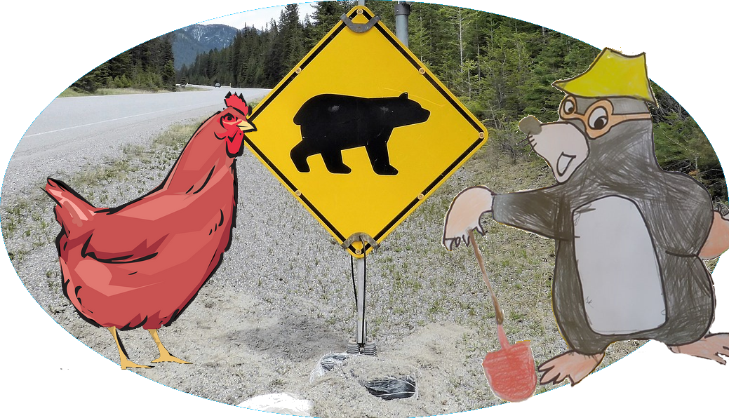
illustration de la partie 2 par la classe D
illustration provisoire

Slide 12
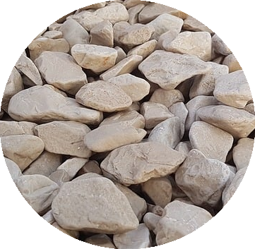
écriture classe B partie 3
La poule et Mr. Lataupe Garden
courent très vite et se cachent dans
une maison en brique.
L’ours les rattrape et essaie de
casser la maison en brique mais
n’y arrive pas.
Alors, il décide de repartir.

Slide 13
partie 3 multilingue
الدجاجة والسيد لاتوب
يجريان بسرعة كبيرة واختبآ
داخل منزل من الطوب.
الدب حاول أن يمسك بهما ويحاول
أن يكسر المنزل ولكنه لم يقدر.
لذلك قرر أن يرحلا.

Slide 14
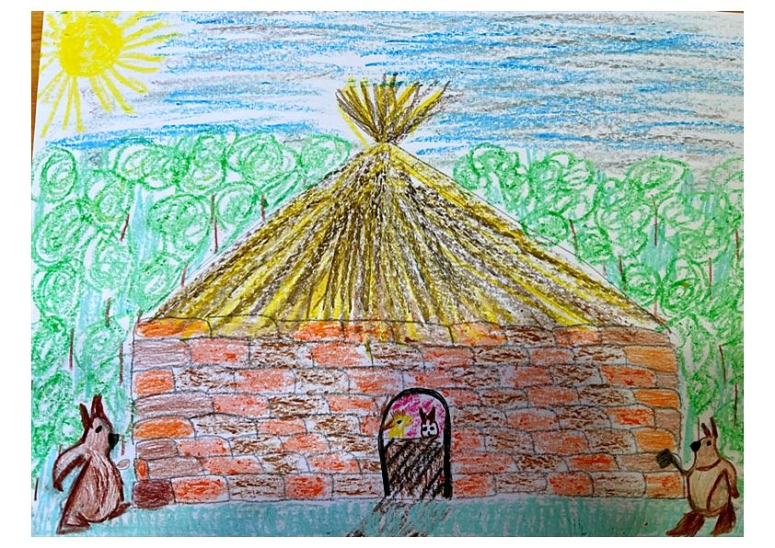
illustration de la partie 3 par la classe C

Slide 15
écriture classe B partie 4
La poule et M. Lataupe Garden
sortent de leur cachette et
retournent chercher un endroit
pour faire pousser le maïs.
Ils marchent longtemps,
longtemps, longtemps, jusqu'à
ce qu'ils arrivent au Pôle nord.

Slide 16
partie 4 multilingue
الدجاج والسيد لاتوب
خرجا من الاختباء و
عد وابحث عن مكان
لزراعة الذرة.
يمشون لفترة طويلة،
طويلة، طويلة، حتى
ما وصلوا إلى القطب الشمالي.

Slide 17
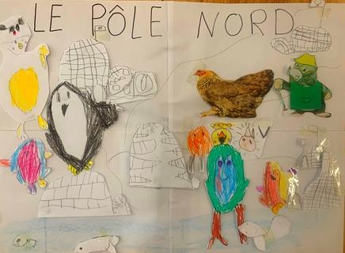
illustration de la partie 4 par la classe A

Slide 18
écriture classe C partie 5
Il fait très froid au Pôle Nord.
Ils rencontrent des manchots. Puis le Père Noël et les lutins qui sont en train de fabriquer des jouets pour Noël prochain.
La poule pique le sol avec son bec mais elle ne trouve pas de terre parce qu’il y a de la glace et de la neige au-dessus.
La Poule et M. Lataupe Garden décident de quitter cet endroit car rien ne poussera dans ce sol gelé. … mais comment partir ?

Slide 19
partie 5 multilingue
الجو بارد جدا في القطب الشمالي.
التقيا مع طيور البطريق. ثم الأب نويل والعفاريت الذين كانوا يصنعون اللعب للاحتفال بالسنة الجديدة.
تنقر الدجاجة الأرض بمنقارها لكنها لا تجد تربة لأن هناك جليدًا وثلجًا في الأعلى.
قررت الدجاجة والسيد لاتوب كاردن مغادرة هذا المكان لأنه لن ينمو شيء في هذه الأرض المتجمدة.... ولكن كيف نخرج من هنا ؟

Slide 20
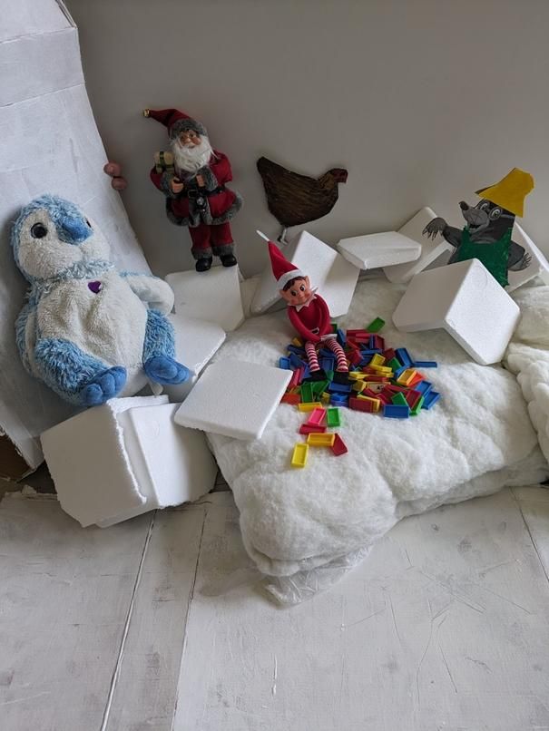
illustration de la partie 5 par la classe(B)

Slide 21
écriture classe C partie 6
– Allons demander de l’aide au Père Noël. Il pourra peut-être nous accompagner avec son traîneau et ses rennes ! dit la Poule.
– Pourquoi voulez-vous utiliser mon traîneau ? demande le Père Noël .
– Pour quitter le Pôle Nord parce que c’est impossible de faire pousser du maïs ici. Il fait bien trop froid et le sol est trop dur, dit M. Lataupe Garden.
– Je comprends ! Je peux vous aider… Je connais un endroit formidable où vous pourrez faire vos plantations. Montez vite dans mon traîneau ! dit le Père Noël.
Et zou… les voilà partis sur le traîneau, guidés par le Père Noël…

Slide 22
partie 6 multilingue
- هــيّا نطلب مساعدة الأب نويل. ربما يمكنه أن يرافقنا بمزلقة الرنة قالت الدجاجة.
- لماذا تريد استعمال عربتي ؟ يتساءل الأب نويل.
- مغادرة القطب الشمالي لأنه من المستحيل زراعة الذرة هنا. يقول السيد لاطوب كاردن إن الجو بارد جدًا والأرض صعبة جدًا.
أنا أفهم يمكنني مساعدتك... أعرف مكانًا رائعًا يمكنك فيه الزرع. اركبا عربتي بسرعة! قال الاب نويل.
وها هم يركبون العربة التي يسيرها الأب نويل...

Slide 23
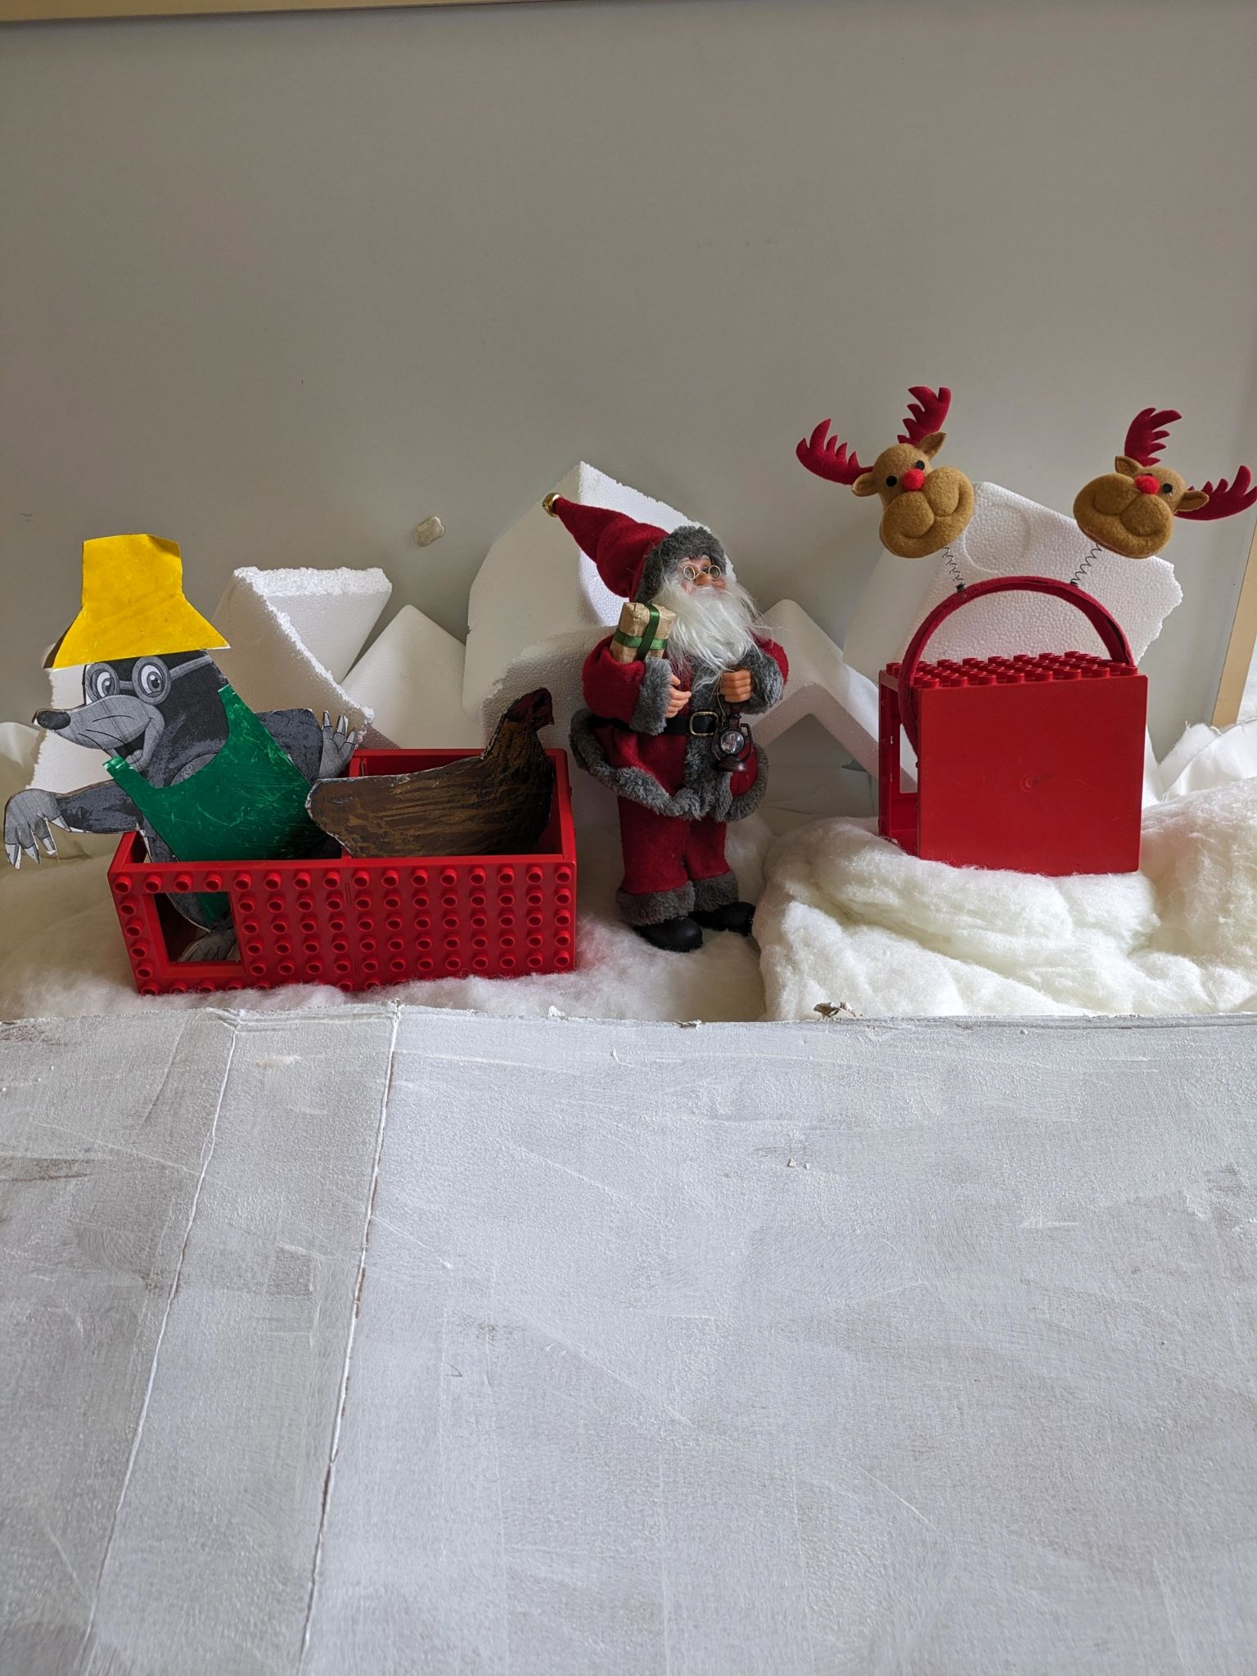
illustration de la partie 6 par la classe B

Slide 24
écriture classe D partie 7
Ce que la poule et M. Lataupe Garden ne savent pas c’est que le meilleur ami du père Noël est Jack et le haricot magique.
Après plusieurs jours de voyage en traîneau ils arrivent chez Jack qui les accueillent en chantant.
Le soir de leur arrivée ils plantent des graines de maïs avant de s’endormir pour une bonne nuit après ce long voyage.

Slide 25
partie 7 multilingue
ما لا تعرفه الدجاجة والسيد لاطوب كاردن هو أن أفضل صديق للأب نويل هو جاك والفول السحري.
بعد عدة أيام من السفر بالمزلقة يصلون عند جاك الذي استقبلهم بالغناء .
في مساء وصولهم، قاموا بزراعة بذور الذرة قبل النوم بعد ليلة سعيدة بعد هذا السفر الطويل.

Slide 26
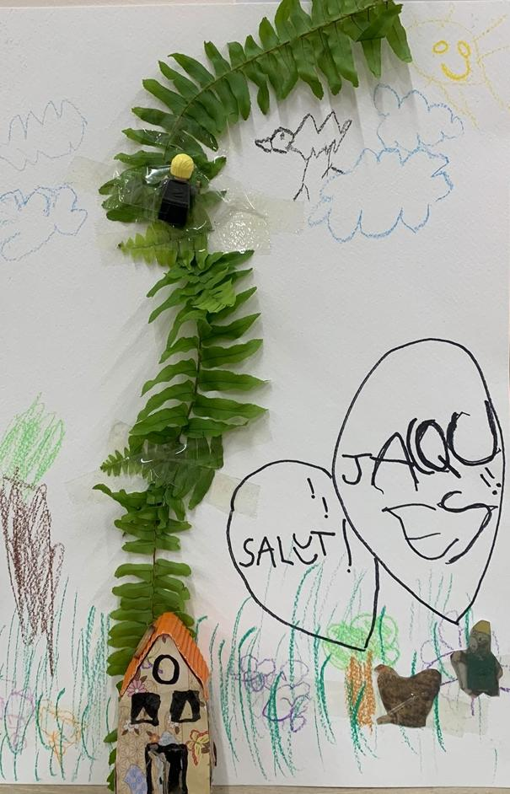
illustration de la partie 7 par la classe (A)

Slide 27
écriture classe D partie 8
Après une bonne nuit dans la maison de Jack, alors que la poule et M. Lataupe Garden prennent le petit déjeuner, ils voient par la fenêtre des épis de maïs géants !
– Regarde Poule Rousse, dit M. Lataupe Garden c’est incroyable comme le maïs a poussé en une nuit .
La poule saute de sa chaise en caquetant pour aller goûter les graines des épis de maïs jaune d’or .

Slide 28
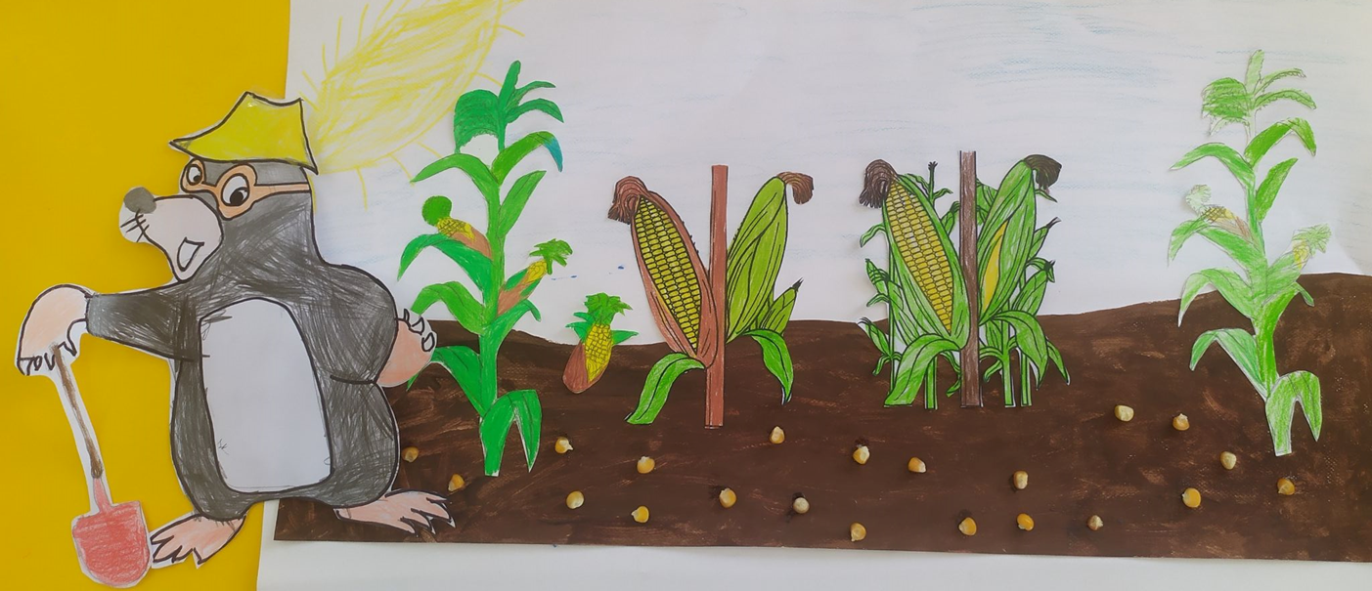
illustration de la partie 8 par la classe C

Slide 29
partie 8 multilingue
بعد ليلة سعيدة في منزل جاك، عندما كانت الدجاجة و السيد لاتوب كاردن يتناولان الفطور، شاهدا عبر النافذة سنابل الذرة العملاقة !
-انظري أيتها الدجاجة... قال السيد لاطوب كاردن.
هــذا مــدهــش !
كيف للذرة أن تنموا في ليلة واحدة.
قفزت الدجاجة من الكرسي ، وتثرثر وذهبت تتذوق حبات سنابل الذرة الصفراء الذهبية.

Slide 30
FIN

Slide 31
illustration de la partie 8 par la classe (C)

Slide 32
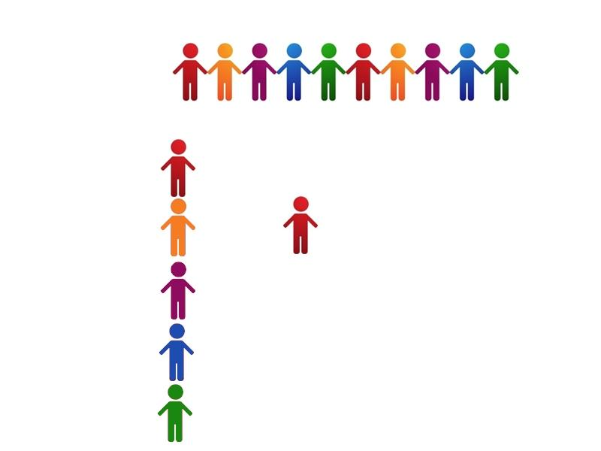
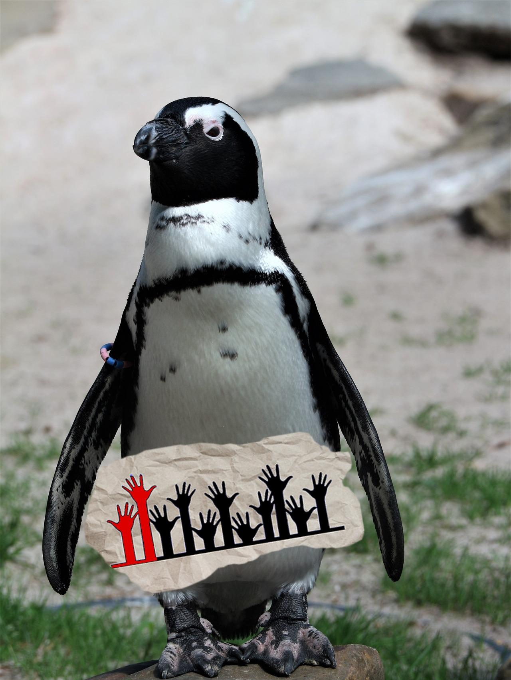
Les éléments
M@termonde est un projet de lecture et d’écriture pour l’école maternelle ouvert à toutes les classes de la francophonie, sur le thème des
éléments :
Les classes qui ont participé, ont pu y réfléchir avec leurs camarades du monde entier.
–
Merci et bravo à tous!
Printemps 2024

